Slide 1

第十三章 第二型曲线积分和曲面积分
1
平面曲线积分与路径无关的条件
§13.3
平面曲线积分与路径无关的条件、保守场
2
原函数与全微分方程
保守场与势函数
3

Slide 2
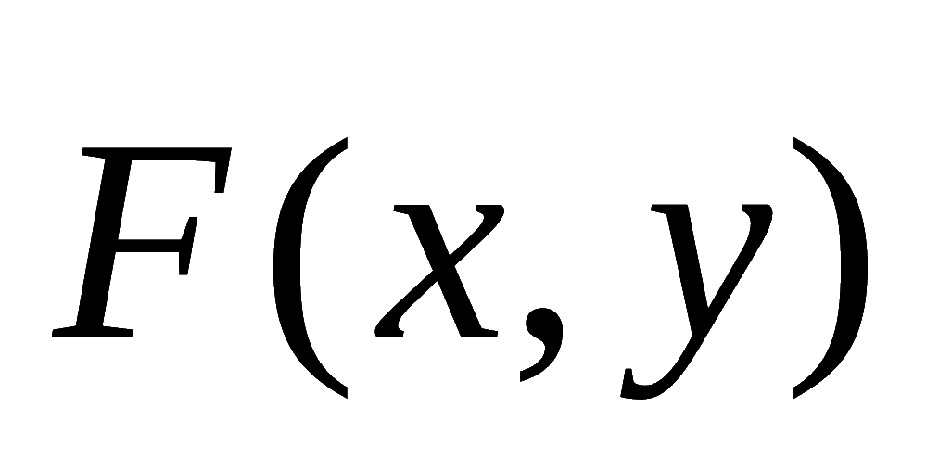



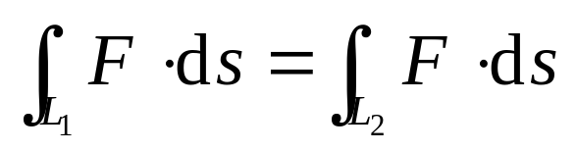


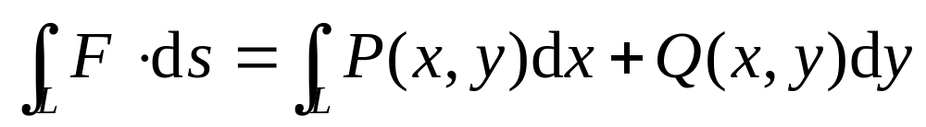
1.积分与路径无关的概念
设在平面区域D内有向量场 , A, B为D内任意给定的两点. 如果对于D内任意两条以A为起点，B为终点的曲线 ，总有
则称向量场 的积分与路径无关，或者曲线积分
与路径无关.
Notes:
P403

Slide 3
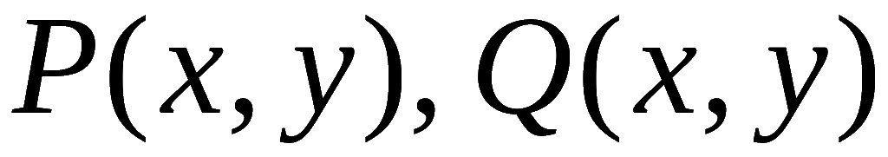
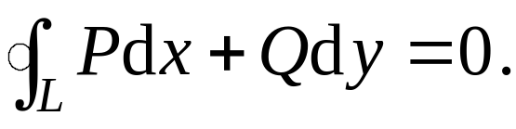
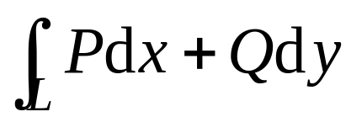
2.平面曲线积分与路径无关的等价条件
设D是单连通域，函数 在D内具有一阶连续偏导数，则以下四个条件等价:
(1) 沿D中任意光滑闭曲线L, 有
(2) 对D中任一分段光滑曲线L, 曲线积分
与路径无关, 只与起止点有关.
Notes:
P403

Slide 4
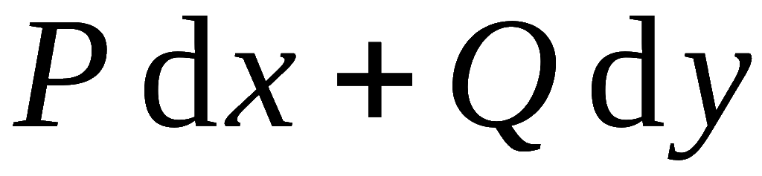
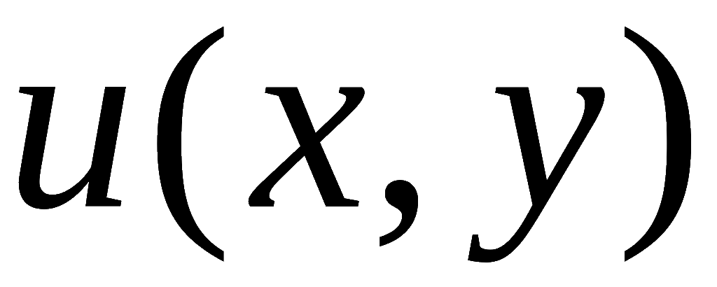

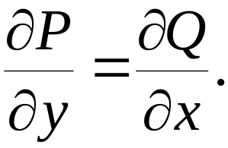
2.平面曲线积分与路径无关的等价条件（续）
(3) 在D内是某一函数 的全微分，即
(4) 在D内每一点都有
证明：(1) (2)
设 为D内任意两条由 A 到 B 的有向分段光滑曲线，则
Notes:
P403

Slide 5
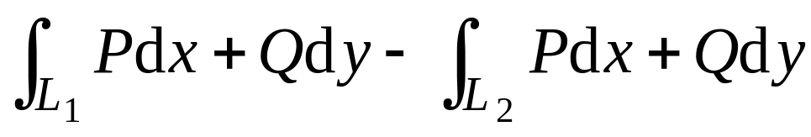
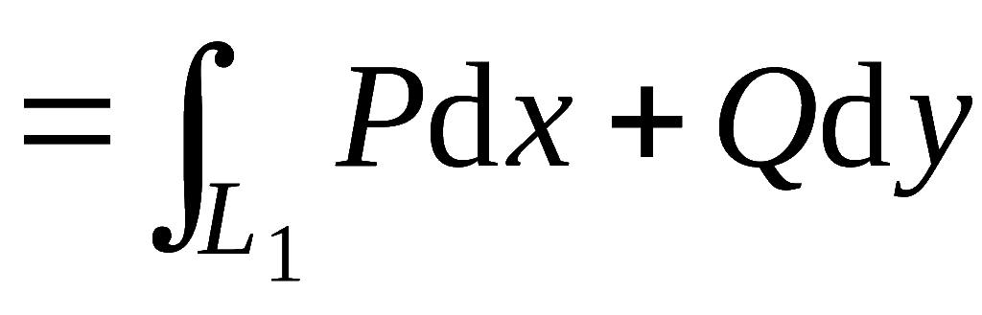
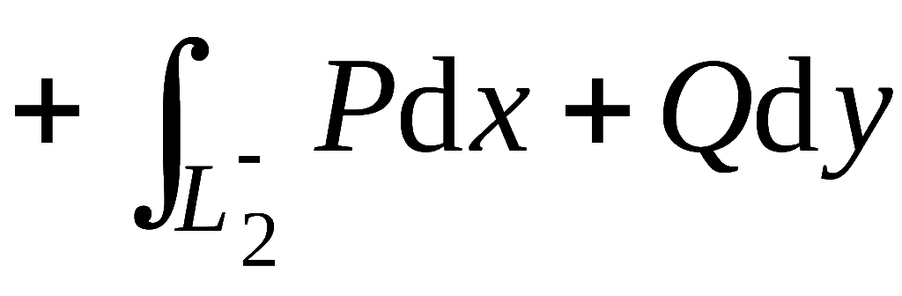
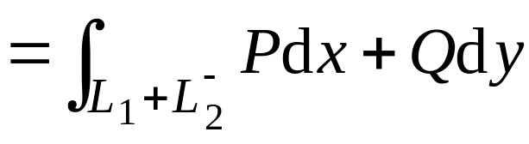

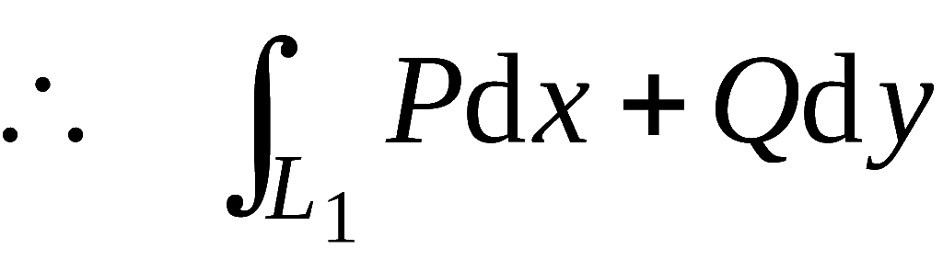
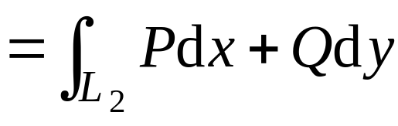
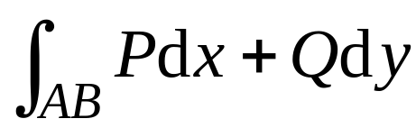
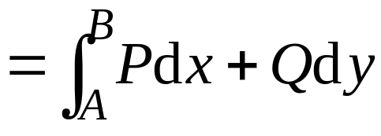
2.平面曲线积分与路径无关的等价条件（续）
(根据条件(1))
说明: 积分与路径无关时, 曲线积分可记为
Notes:
P403

Slide 6
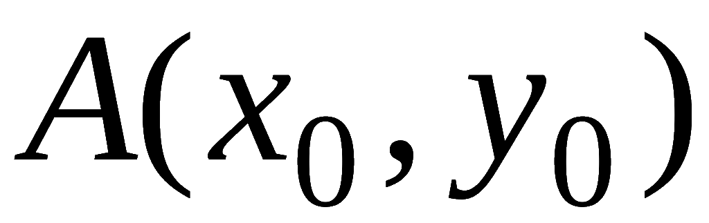
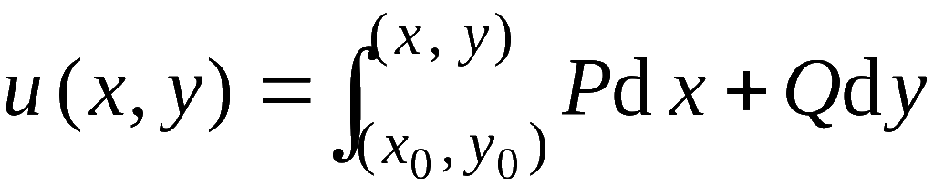




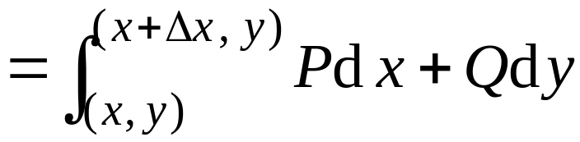
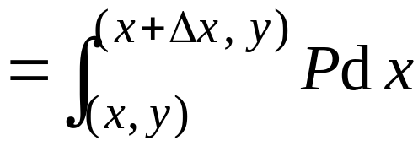

2.平面曲线积分与路径无关的等价条件（续）
证明：(2) (3)
在D内取定点 和任一点B( x, y )，因曲线积分与路径无关，有函数
则
Notes:
P403

Slide 7
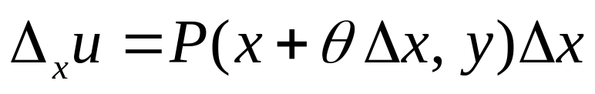
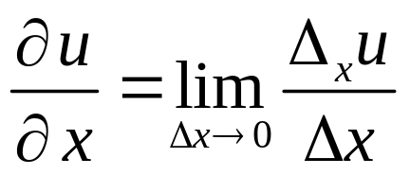
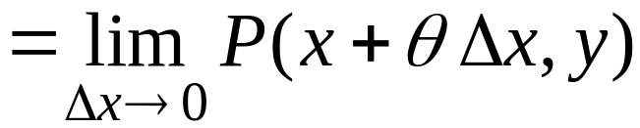

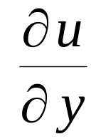


2.平面曲线积分与路径无关的等价条件（续）
所以
同理可证
因此有
Notes:
P403

Slide 8

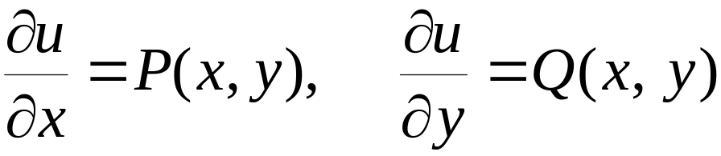
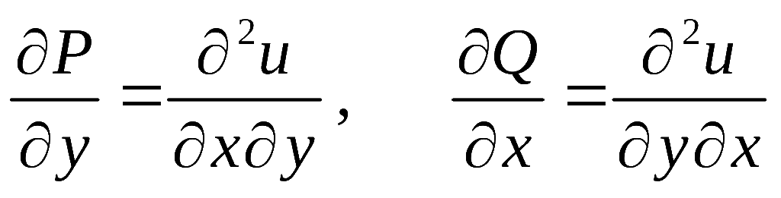
2.平面曲线积分与路径无关的等价条件（续）
证明：(3) (4)
设存在函数 u ( x , y ) 使得
则
所以
Notes:
P403

Slide 9
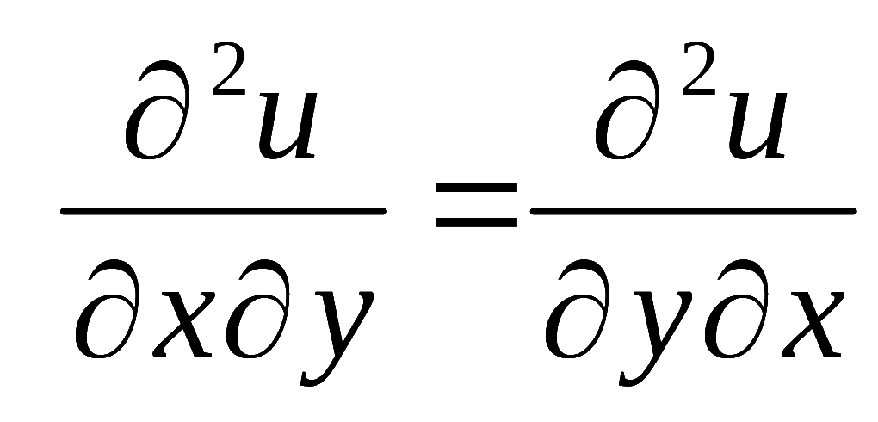
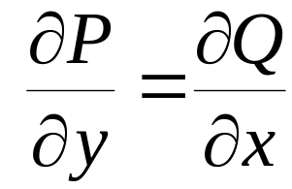
2.平面曲线积分与路径无关的等价条件（续）
由于P, Q在D 内具有连续的偏导数，所以有
从而在D内每一点都有
Notes:
P403

Slide 10






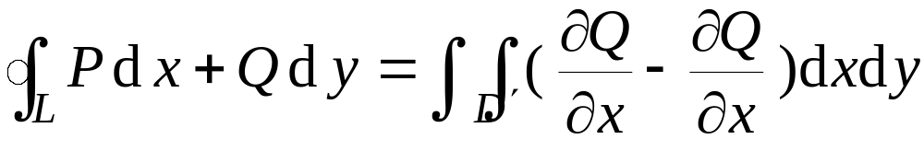

2.平面曲线积分与路径无关的等价条件（续）
证明：(4) (1)
设L为D中任一分段光滑闭曲线，所围区域为 (如图)，因此在 上有
利用Green公式, 得
Notes:
P403

Slide 11
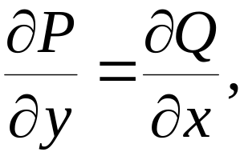
2.平面曲线积分与路径无关的等价条件（续）
说明:
根据定理, 若在某区域内
则
1) 计算曲线积分时, 可选择方便的积分路径;
2) 求曲线积分时, 可利用Green公式简化计算,
若积分路径不是闭曲线, 可添加辅助线.
Notes:
P403

Slide 12
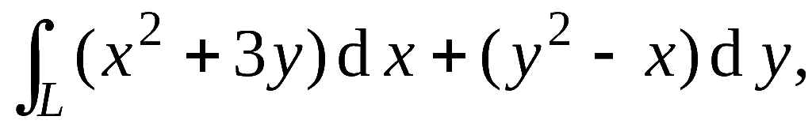
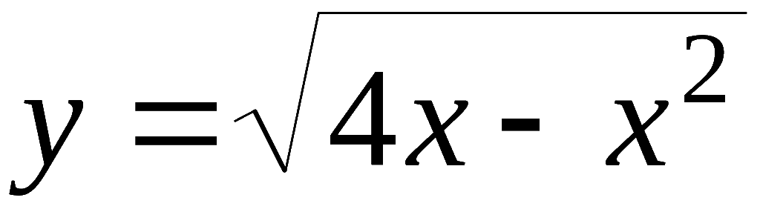

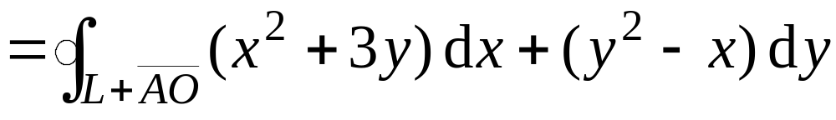
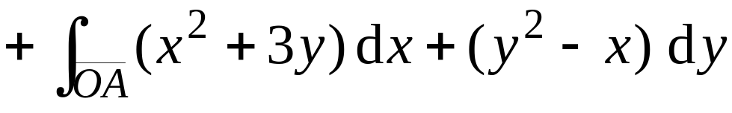

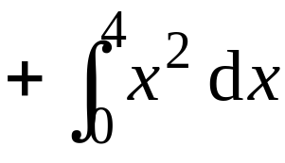

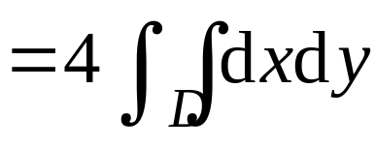




3.例
例1.计算
其中L 为上半
圆周
从O (0, 0)到A(4, 0).
解: 为了使用Green公式, 添加辅助线段 它与L 所围区域为D, 则
原式
Notes:
P403

Slide 13
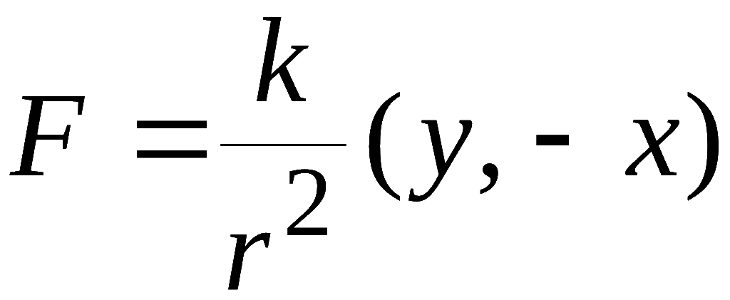
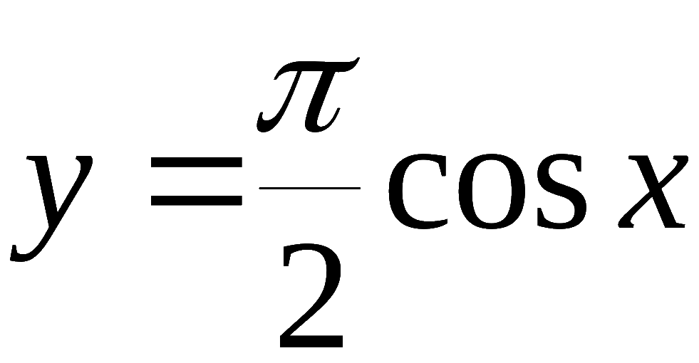
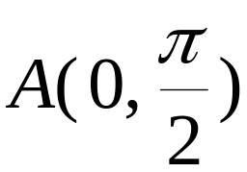
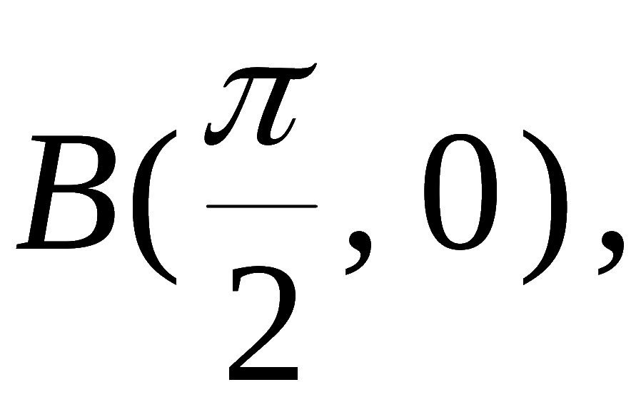
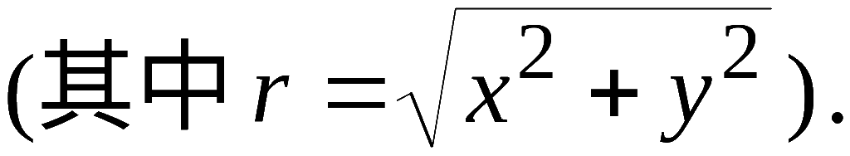
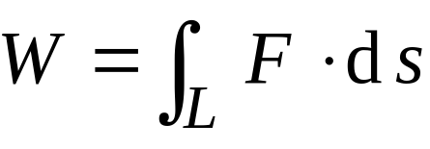
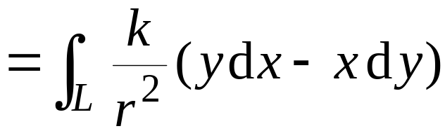

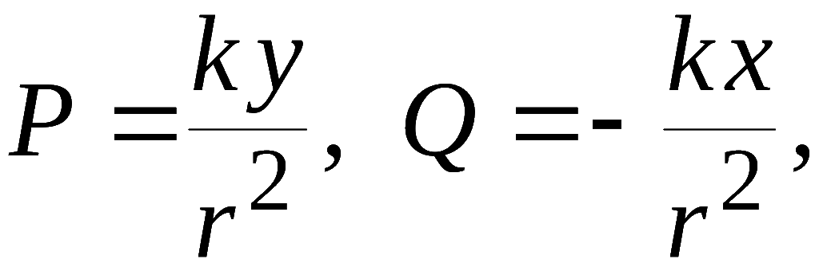
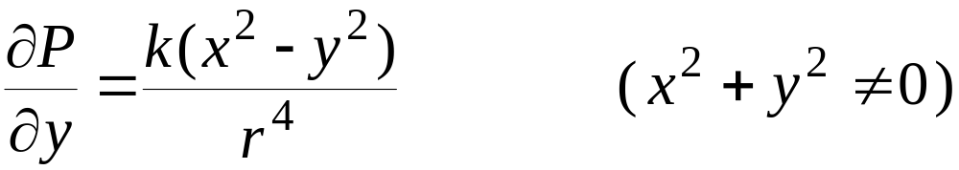
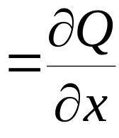
3.例（续）
例2. 设质点在力场
作用下沿曲线 L :
由
移动到
求力场所作的功W
解:
令
则有
Notes:
P403

Slide 14
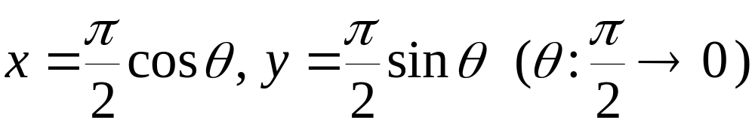

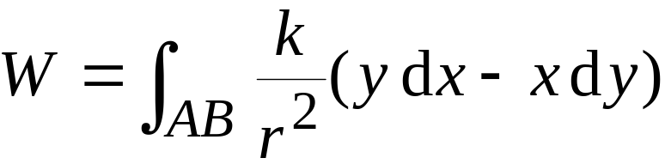
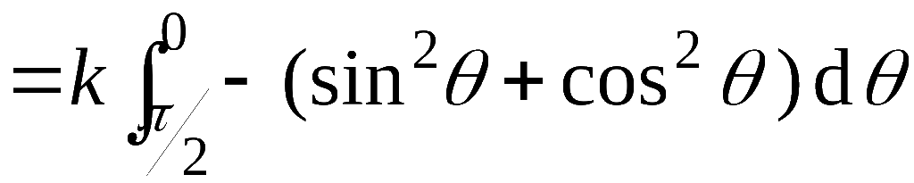


3.例（续）
可见, 在不含原点的单连通区域内积分与路径无关.
取圆弧
思考: 积分路径是否可以取
为什么？
Notes:
P403

Slide 15
4.原函数的概念
若表达式 是某一函数 的全微分，即
则称 为 的一个原函数.
例如：对于 ，我们有
于是， 就是 的一个原函数.
Notes:
P403

Slide 16


5.原函数存在的条件及求法
设D 是单连通域，函数 在D 内具有一阶连续偏导数，则 在D内是存在原函数的充分必要条件是
在D内每一点都成立.
此时，存在函数 ，使得
于是
Notes:
P403

Slide 17
5.原函数存在的条件及求法（续）
Notes:
P403

Slide 18
5.原函数存在的条件及求法（续）
或者，也有
Notes:
P403

Slide 19
6.例
例3. 求 的一个原函数.
解：
设
则有
在整个 面内恒成立，因此在整个 面内，
是某个函数的全微分.
取积分路线如图，可得所求原函数为
Notes:
P403

Slide 20
6.例（续）
Notes:
P403

Slide 21
6.例（续）
例4. 验证 在右半平面 内是某个函数的全微分，并求出这个函数.
解：
设
则有
在右半平面内恒成立，因此在右半平面内， 是某个函数的全微分.
Notes:
P403

Slide 22
6.例（续）
取积分路线如图，可得所求原函数为
Notes:
P403

Slide 23



7.全微分方程及其判别
若存在 使得
则称
为全微分方程.
若P, Q在某单连通域D内有连续一阶偏导数,则
为全微分方程
Notes:
P403

Slide 24
8.全微分方程的求解
全微分方程的求解步骤:
（1） 求原函数 u (x, y)
方法1 凑微分法;
方法2 利用积分与路径无关的条件.
（2） 由d u = 0可知通解为 u (x, y) = C .
Notes:
P403

Slide 25
















9.例
例5. 求解微分方程
解:方法一.
这是全微分方程.
则有
因此方程的通解为
Notes:
P403

Slide 26
9.例（续）
方法二.
这是全微分方程.
存在原函数u(x, y)使得
两边对x积分，可得
上式对y求导，可得
Notes:
P403

Slide 27
9.例（续）
于是，
所以，
方程的通解为
Notes:
P403

Slide 28
9.例（续）
方法三.
因此方程的通解为
Notes:
P403

Slide 29







9.例（续）
例6. 求解
解:
∴ 这是一个全微分方程.
用凑微分法求通解.
将方程改写为
即
或
故原方程的通解为
Notes:
P403

Slide 30







10.积分因子
对于方程
若存在连续可微函数
使
为全微分方程,
则称 为原方程的积分因子.
一个微分方程的积分因子不一定唯一. 例如
以下都是它的积分因子：
Notes:
P403

Slide 31















10.积分因子（续）
一般情况下，求积分因子并不容易.
简单情况下, 可凭观察和经验根据微分倒推式得到积分因子. 以下是一些常用的微分倒推公式：
Notes:
P403

Slide 32





11.例
例7.求解
解: 分项组合得
即
选择积分因子
同乘方程两边, 得
Notes:
P403

Slide 33



11.例（续）
即
因此通解为
即
因x = 0也是方程的解, 故C为任意常数.
Notes:
P403

Slide 34
12.保守场与势函数
设有连续的向量场 ，若第二型曲线积分
与路径无关，则称向量场 为保守场.
在连续的向量场 内，若存在单值可微的数量函数u(x, y)，使得
即 是数量场u的梯度场，则称向量场 为有势场（位场），并称函数u(x, y)为向量场 的势函数（位函数）.
Notes:
P403

Slide 35
13.势函数的唯一性
若u(x, y)为向量场 的势函数，则对任意常数C，有
即u+C也是 的势函数.
另一方面，设若u, v都是向量场 的势函数，则
即u-v是常数， u-v=C.
若忽略一个常数不计，保守场的势函数是唯一的.
Notes:
P403

Slide 36
14.例
例8. 验证向量场 是保守场，并求它的势函数.
解：因为
所以，曲线积分
与路径无关，向量场 是保守场.
取积分路径如图所示，则势函数为
Notes:
P403

Slide 37
14.例（续）
Notes:
P403

Slide 38




15.内容小结
（1）曲线积分与路径无关的等价条件
设P, Q在 D 内具有一阶连续偏导数, 则有
在D内与路径无关.
对 D 内任意闭曲线 L有
在 D 内有
在 D 内有

Slide 39
15.内容小结（续）
（2）原函数存在的条件与求法
（3）全微分方程的判别与求解
（4）微分倒推公式
（5）势函数的定义与求法

Slide 40






















16.思考与练习
1.设
且都取正向, 问下列计算是否正确?
提示:

Slide 41
















16.思考与练习（续）
2.设
提示:

Slide 42





16.思考与练习（续）
3. 解方程
解：积分因子法.
原方程变形为
取积分因子
故通解为
此外, y = 0 也是方程的解.

Slide 43
17.作业
习题13.3（pp.231-232）
A组题： 1(3)(4)(5)； 2(2)(3) ； 3.
B组题： 2; 3.

Slide 44
Thank You !
2011年春

